Slide 1
Aljabar Boolean
(Bag. 3)
IF1220 Matematika Diskrit
(Update 2026)
Oleh: Rinaldi M
Program Studi Teknik Informatika
Sekolah Teknik Elektro dan Informatika
ITB

Slide 2
Perancangan Rangkaian Logika
1. Majority gate merupakan sebuah rangkaian digital yang keluarannya sama dengan 1 jika mayoritas masukannya bernilai 1 (mayoritas = 50% + 1). Luaran sama dengan 0 jika tidak memenuhi hal tersebut di atas. Dengan bantuan tabel kebenaran, carilah fungsi Boolean yang diimplementasikan dengan 3-input majority gate. Sederhanakan fungsinya, lalu gambarkan rangkaian logikanya.

Slide 3
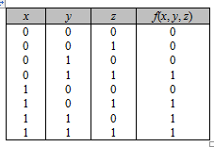
Penyelesaian:
Tabel kebenaran:
Rangkaian logika:
F(x, y, z) = xz + xy + yz

Slide 4
2. Gunakan Peta Karnaugh untuk merancang rangkaian logika yang dapat menentukan apakah sebuah angka desimal yang direpresentasikan dalam bit biner merupakan bilangan genap atau bukan (yaitu, memberikan nilai 1 jika genap dan 0 jika tidak).
Penyelesaian:
Angka desimal: 0 .. 9 (direpresentasikan dalam 4 bit biner, misalkan a₀a₁a₂a₃).
Fungsi f(a₀, a₁, a₂, a₃) bernilai 1 jika representasi desimal dari a₀a₁a₂a₃ menyatakan bilangan genap, dan bernilai 0 jika tidak genap.

Slide 5
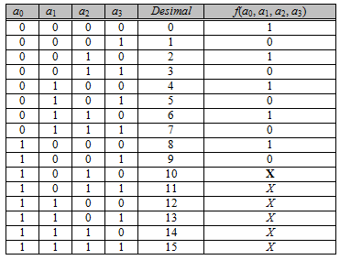
Tabel kebenaran:
f(a₀, a₁, a₂, a₃) = a₃’
Rangkaian logika:

Slide 6

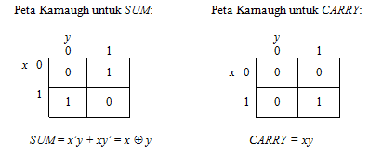
3. Di dalam unit aritmetika komputer (Arithmetic Logical Unit – ALU) terdapat rangkaian penjumlah (adder). Salah satu jenis rangkaian penjumlah adalah penjumlah-paruh (half adder). Rangkaian ini menjumlahkan 2 bit masukan dengan keluarannya adalah SUM (jumlah) dan CARRY (pindahan).
Rangkaian logika:

Slide 7
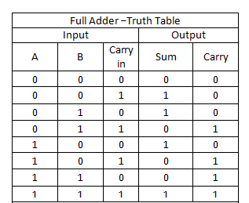
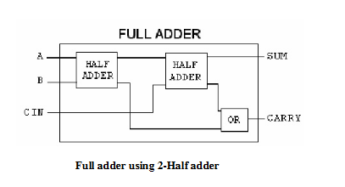
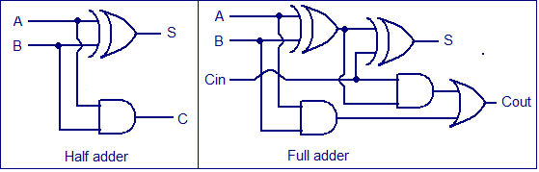
Sekedar pengetahuan, di bawah ini rangkaian untuk full adder
Sumber gambar: http://www.circuitstoday.com/ripple-carry-adder

Slide 8
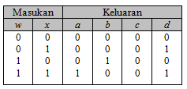
4. Buatlah rangkaian logika yang menerima masukan dua-bit dan menghasilkan keluaran berupa kudrat dari masukan. Sebagai contoh, jika masukannya 11 (3 dalam sistem desimal), maka keluarannya adalah 1001 (9 dalam sistem desimal).
Penyelesaian:
Misalkan 2-bit masukan kita simbolkan dengan xy, dan kuadratnya (4-bit) kita simbolkan dengan abcd.
Tabel kebenaran:

Slide 9
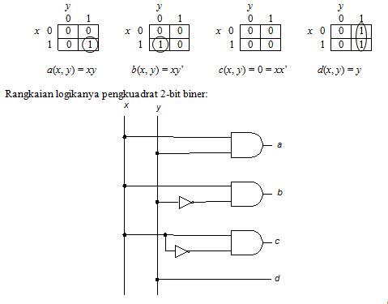

Slide 10
5. Sebuah instruksi dalam sebuah program adalah
if A > B then writeln(A) else writeln(B);
Nilai A dan B yang dibandingkan masing-masing panjangnya dua bit (misalkan a₁a₂ dan b₁b₂).
Buatlah rangkaian logika (yang sudah disederhanakan tentunya) yang menghasilkan keluaran 1 jika A > B atau 0 jika tidak.
(b) Gambarkan kembali rangkaian logikanya jika hanya menggunakan gerbang NAND saja (petunjuk: gunakan hukum de Morgan)

Slide 11
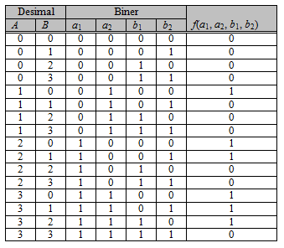
Penyelesaian:
(a)
f(a₁, a₂, b₁, b₂) = a₁b₁’ + a₂b₁‘b₂’ + a₁a₂b₂’

Slide 12
(b) f(a₁, a₂, b₁, b₂) = a₁b₁’ + a₂b₁‘b₂’ + a₁a₂b₂’
= ((a₁b₁’)’ (a₂b₁‘b₂’)’ (a₁a₂b₂’)’)’ (De Morgan)
Rangkaian logika:

Slide 13
Latihan (Kuis 2022)
Buatlah sebuah rangkaian logika dengan memanfaatkan Peta Karnaugh untuk menentukan apakah suatu angka desimal (0 – 9) merupakan bilangan ganjil dan memiliki minimal dua buah bit 1.
Jawaban:
Misalkan desimal 4 bit direpresentasikan sebagai wxyz dengan w, x, y, z bernilai 1 atau 0.
Berikut ini adalah tabel kebenaran yang menentukan apakah susunan desimal dalam 4 bit memenuhi prinsip bilangan ganjil pada desimal dan memiliki minimal dua bit 1.

Slide 14
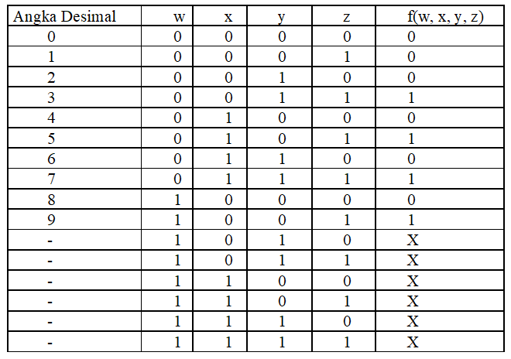
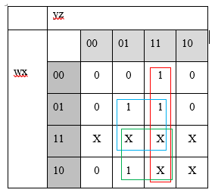
Berikut ini adalah Peta Karnaugh yang terbentuk dari tabel kebenaran di samping:
Hasil penyederhanaan:
F(w, x, y, z) = yz + xz + wz

Slide 15
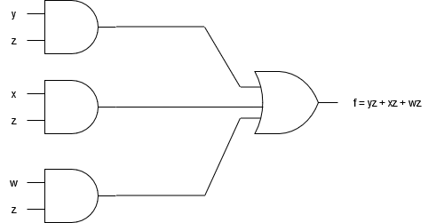
Rangkaian logika:

Slide 16
Latihan (Kuis 2020)
Buatlah sebuah rangkaian logika dengan memanfaatkan Peta Karnaugh untuk menentukan apakah suatu decimal dengan representasi 4 bit merupakan bilangan ganjil dan memiliki minimal dua bit 0.
Jawaban:
Misalkan decimal 4 bit direpresentasikan sebagai wxyz dengan w, x, y, z bernilai 1 atau 0. Berikut ini adalah tabel kebenaran yang menentukan apakah susunan decimal dalam 4 bit memenuhi prinsip bilangan ganjil pada desimal dan memiliki minimal dua bit 0.

Slide 17
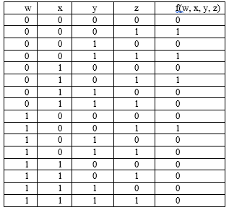
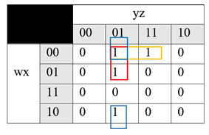
Berikut ini adalah Peta Karnaugh yang terbentuk dari tabel kebenaran di samping:
Hasil penyederhanaan:
F(w, x, y, z) = w’x’z + w’y’z + x’y’z

Slide 18
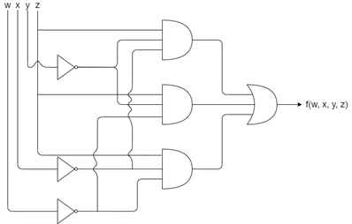
Berikut ini adalah rangkaian logika:

Slide 19
Latihan
Sebuah elevator di Labtek V dapat bergerak atau berhenti. Elevator yang bergerak memiliki sinyal logik HIGH sedangkan saat elevator berhenti, sinyalnya LOW. Di labtek V ada 3 lantai, yaitu F1, F2, F3. Apabila elevator sejajar dengan sebuah lantai, misalnya F1, maka sinyal logika akan memiliki nilai F1 yang HIGH, sedangkan F2 dan F3 bernilai LOW. Dari sinyal-sinyal tersebut, elevator dapat mengeluarkan dua output, yaitu OPEN yang memiliki sinyal HIGH dan NOT OPEN yang sinyalnya LOW. Tentukanlah:
Tabel Kebenaran
Peta Karnaugh
Persamaan yang sudah disederhanakan.
Rangkaian logika

Slide 20
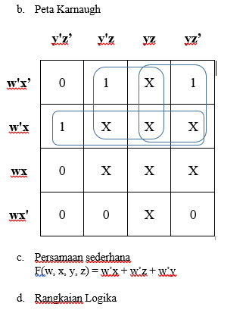
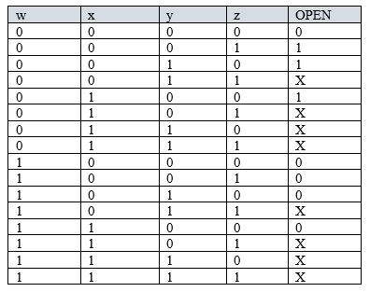
Jawaban: Ada 4 peubah yang menyatakan state elevator:
State pergerakan elevator = w
State sejajar dengan F1 = x
State sejajar dengan F2 = y
State sejajar dengan F3 = z
a. Tabel kebenaran:

Slide 21
Latihan
Sebuah Peraga angka digital disusun oleh tujuh buah segmen (selanjutnya disebut dekoder tujuh-segmen).
dekoder 7-segmen angka 4
Piranti tersebut mengubah masukan 4-bit menjadi keluaran yang dapat menunjukkan angka desimal yang dinyatakannya (misalnya, jika masukan adalah 0100 (angka 4 dalam desimal), maka batang/segmen yang menyala adalah a, d, c, dan e). Tulislah fungsi Boolean untuk setiap segmen, dan gambarkan rangkaian kombinasionalnya.

Slide 22
TAMAT

